Slide 1

Plan de Marketing para Doña Lorena Pijamas
Estrategia de expansión digital y branding

Slide 2

Introducción
Presentación del emprendimiento de Doña Lorena, costurera con más de 45 años de experiencia, especializada en pijamas a medida de alta calidad.
Doña Lorena se dedica a confeccionar pijamas personalizadas utilizando materiales de alta calidad y un equipo industrial de alta gama.
Su público principal son adultos y adultos jóvenes, aunque también atiende a niños y niñas. Actualmente, todas sus ventas se realizan a través del boca a boca y recomendaciones de clientes satisfechos.

Slide 3
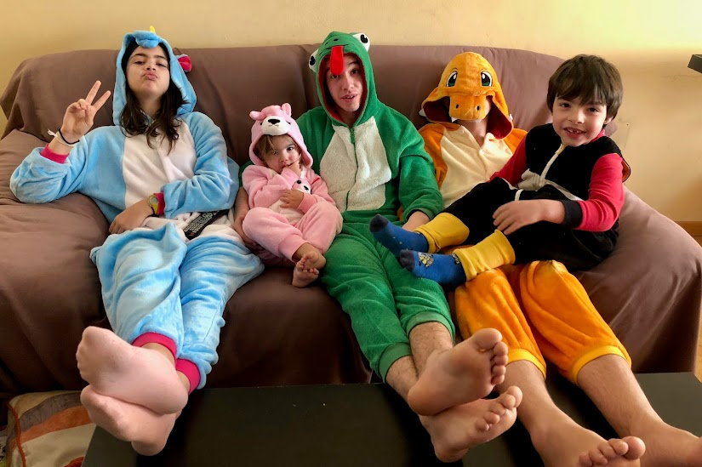
Producto Clave
El producto clave de la empresa son las pijamas a medida para hombres, mujeres, niños y niñas. Estas pijamas se destacan por su alta calidad, tanto en materiales como en confección. Cada pieza es personalizada según las especificaciones del cliente, garantizando un ajuste perfecto y un confort inigualable.

Slide 4

Público Meta
El público meta principal de Doña Lorena son adultos y adultos jóvenes que valoran la calidad y la personalización en sus prendas de dormir. Estos clientes buscan productos exclusivos y cómodos, confeccionados con materiales de alta calidad. Adicionalmente, algunos clientes son niños y niñas, generalmente a través de pedidos realizados por sus padres.

Slide 5

Análisis FODA
Fortalezas: Alta calidad de materiales y confección, experiencia de más de 45 años, personalización del producto.
Oportunidades: Expansión a mercados digitales, creación de una marca fuerte, uso de redes sociales para ampliar el alcance.
Debilidades: Falta de presencia online, dependencia del boca a boca, ausencia de una estrategia de marketing digital.
Amenazas: Competencia con marcas establecidas en el mercado, cambios en las preferencias del consumidor, fluctuaciones en el costo de los materiales.

Slide 6
Diferenciadores Competitivos
Superamos a la competencia en la calidad de los materiales y la confección personalizada de nuestras pijamas. No superamos en términos de presencia y alcance digital, ya que actualmente no contamos con una estrategia de marketing online ni presencia en redes sociales.

Slide 7

Necesidades Digitales
Para ampliar el alcance y facilitar el proceso de pedidos, es crucial tener un sitio web y presencia en redes sociales. Un sitio web permitiría mostrar los productos, recibir pedidos y compartir testimonios de clientes. Las redes sociales son esenciales para aumentar la visibilidad y atraer a un público más amplio.

Slide 8

Estrategia Actual
La estrategia actual de Doña Lorena se basa en el boca a boca y las recomendaciones de clientes satisfechos. Aunque esta estrategia se alinea con su enfoque en la calidad y la personalización, limita significativamente su alcance y crecimiento potencial en un mercado más amplio.

Slide 9
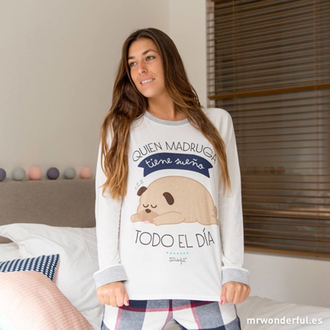
Casos de Éxito y Testimonios
Doña Lorena tiene varios clientes satisfechos que han recomendado sus pijamas a conocidos, resaltando la alta calidad y confort de sus productos. Estos testimonios positivos son fundamentales para construir una reputación sólida y atraer a nuevos clientes.

Slide 10

Competencia y Mensaje Estratégico
La competencia incluye tanto grandes tiendas de ropa que venden pijamas masivamente como otros pequeños emprendedores locales que ofrecen productos similares. Es fundamental desarrollar un mensaje estratégico claro que destaque por qué los clientes deberían elegir a Doña Lorena sobre la competencia, enfatizando la calidad y personalización de sus productos.

Slide 11

Estrategia de Marketing Propuesta
Identidad de Marca: Desarrollo de un logo y paleta de colores representativos, diseño de etiquetas y empaques atractivos. Presencia en Línea: Creación de un sitio web que incluya catálogo de productos, opción de personalización y testimonios de clientes. Configuración de perfiles en redes sociales para aumentar la visibilidad. Marketing Digital: Uso de anuncios pagados en redes sociales para llegar a un público más amplio, implementación de campañas de email marketing para mantener a los clientes informados y atraer nuevos clientes. Fomentar el Boca a Boca: Incentivar a los clientes actuales a referir nuevos clientes mediante descuentos y promociones especiales. Alianzas Estratégicas: Establecer colaboraciones con otros negocios locales para aumentar la visibilidad y atraer más clientes. Evaluación y Mejora Continua: Implementar encuestas de satisfacción para obtener retroalimentación de los clientes, analizar el rendimiento de las campañas.

Slide 12

Conclusión y Próximos Pasos
En resumen, la implementación de este plan de marketing permitirá a Doña Lorena ampliar su mercado, mejorar su presencia digital y aumentar sus ventas, manteniendo la calidad y personalización que la caracteriza. Los próximos pasos incluyen la creación de la identidad de marca, el desarrollo del sitio web, la configuración de perfiles en redes sociales y el lanzamiento de las campañas de marketing digital.

